Slide 1

부동산 가격 변화 및 사회와의 관련성
일본 부동산 버블경제와 한국 부동산의 상관관계
(20160356 김준용)

Slide 2
목 차
주제 선정
사용 데이터
데이터 가공
한국 부동산 데이터
4-1. 부동산 시장 그래프
4-2. 부동산 관련 시장 그래프
4-3. 경제 시장 그래프
4-4. 부동산 시장 소비 심리 지수
한국과 일본 비교
5-1. 한국과 일본 각각 OECD국가와 비교
5-2. 1980년대 일본과 2010년대 한국 비교
5-3. 한국 부동산 예측
결과
Q&A

Slide 3
1. 주제 선정
이 유
1980년대, 일본의 주식과 부동산 시장 전반에 나타났던 거품경제. 일본은 1980년부터 1992년까지 비정상적인
자산가치 상승 현상을 겪게 되는데, 이후 거품이 붕괴되며 1,500조 엔의 자산(무려 한화 약 1경 6,500조원)이
공중분해 됐다. 그리고 그 결과 이후 일본은 인구 고령화, 금융시장 부실화, 정부의 미약한 대응, 디플레이션 등
여러 요인과 결합해 지금까지도 극복했다고 보기 힘든 장기불황, 잃어버린 10년을 맞게 됐다.
우리나라의 경제 10년 후는 지금의 일본경제라는 말이 있다.
집값도 많이 상승했고 빚내서 주식을 사라는 말도 나왔던 상황에서
우리나라는 일본과 비교하여 얼마나 집값이 폭등했고 경제 상황은 어떤 지 확인하고 싶었다.
예 상
1980년 엔화는 초 강세였지만 현재 원화는 차이가 별로 없다.
따라서 엔화&달러 환율은 250엔에서 80엔으로 크게 떨어졌지만
원화&달러 환율은 크게 떨어지지 않을 것 같다.
당시 일본의 경제 규모(GDP)는 OECD 총 경제 규모의 많은 부분을 차지했다.
하지만 현재 한국의 경제 규모는 OECD 총 경제 규모의 큰 부분을 차지하고 있지는 않다.
따라서 내수가 침체되어도 다시 성장하기 조금 더 수월하다.
일본의 교훈을 얻어 정부의 다른 대응이 있을 수 있기 때문에 상황은 다르게 흘러갈 것으로 예상된다.

Slide 4
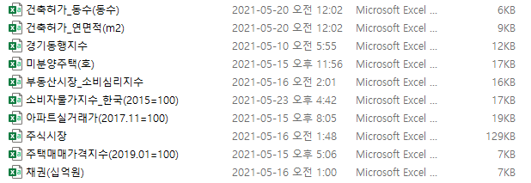
2. 사용 데이터(한국 지표)
2006년 1월부터 2021년 2월까지의 건축허가 동수[182, 5]
2006년 1월부터 2021년 2월까지의 건축허가 연면적[182, 5]
2007년 1월부터 2021년 2월까지의 미분양 주택[170, 17]
2011년 1월부터 2021년 3월까지의 부동산시장에 대한 지역별 소비 심리지수[123,17]
2006년 1월부터 2021년 4월까지의 한국의 항목별 소비자물가지수[184, 13]
2006년 1월부터 2021년 2월까지의 지역별 아파트 실거래가[182, 17]
2003년 1월부터 2021년 4월까지의 코스피지수, 코스닥지수[4562, 3]
2006년 1월부터 2021년 4월까지의 주택매매가격지수[184, 5]
2006년 1월부터 2021년 2월까지의 채권 발행[182, 5]

Slide 5
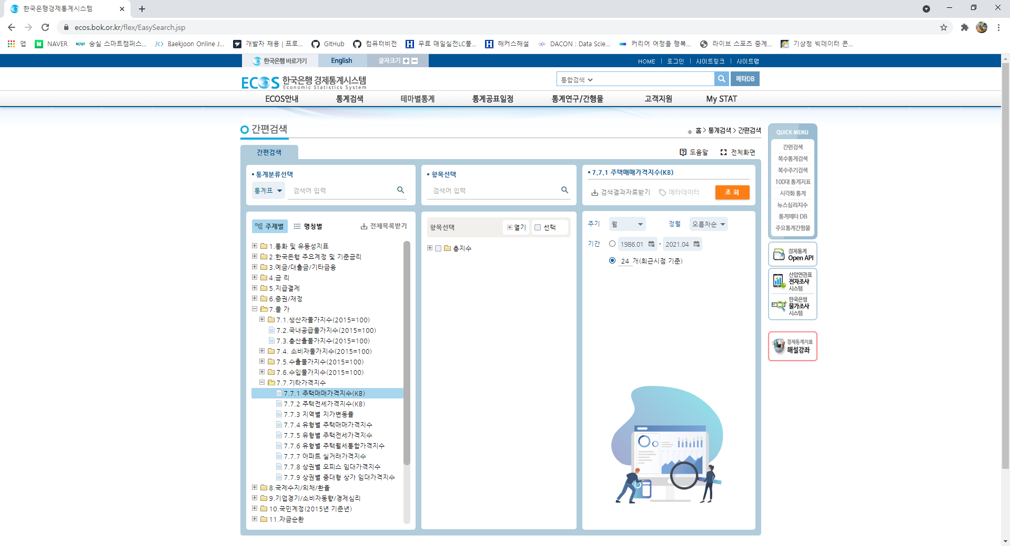
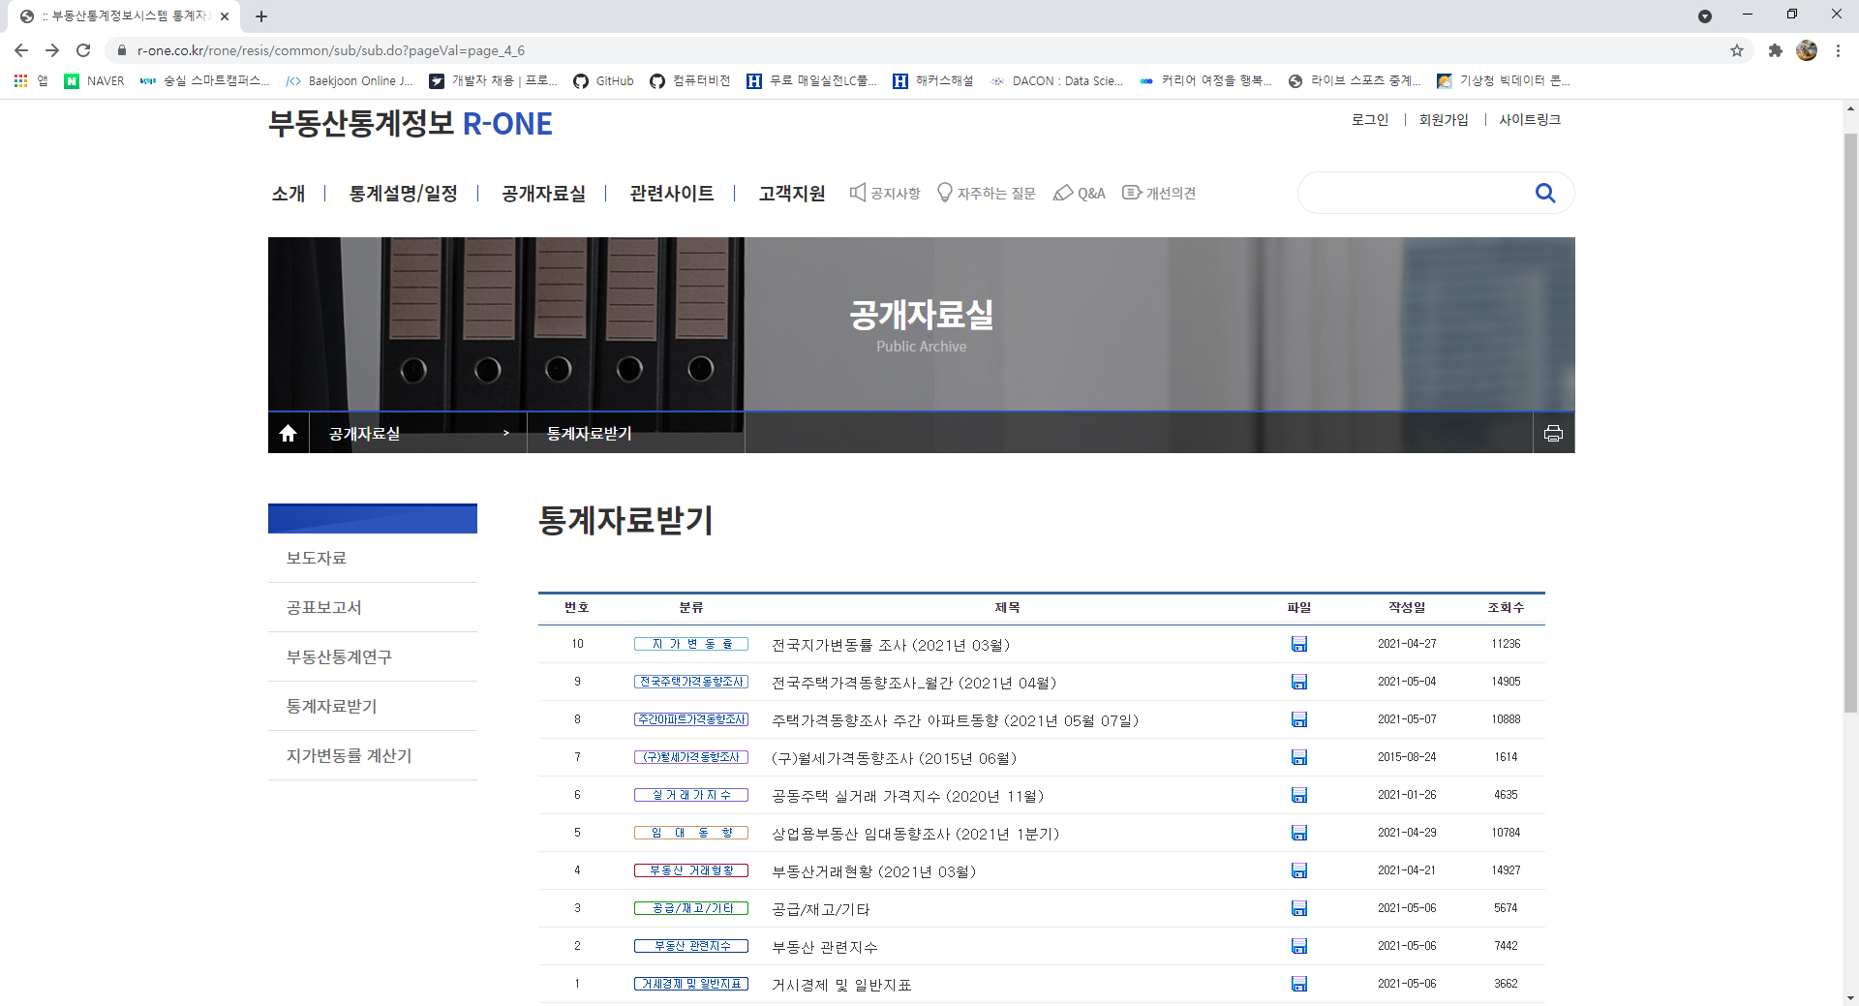
2. 사용 데이터 출처(한국 부동산)
한국은행 경제통계시스템
주소 : https://ecos.bok.or.kr/flex/EasySearch.jsp
부동산 통계정보 R-ONE
주소 : https://www.r-one.co.kr/rone/resis/common/sub/sub.do?pageVal=page_4_6

Slide 6
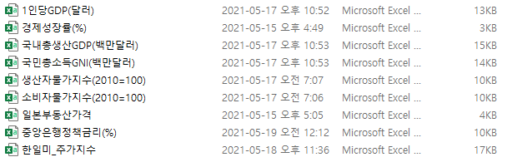
2. 사용 데이터(세계 지표)
1980년 2020년까지의 OECD국가의 1인당 GDP[41, 36]
1980년 2020년까지의 분기별 한국과 일본의 경제 성장률[165, 3]
1980년 2020년까지의 OECD국가의 국내 총생산 GDP[41, 36]
1980년 2020년까지의 OECD국가의 국민 총소득 GNI[41, 36]
1980년 1월부터 2020년 12월까지의 한국과 일본의 생산자 물가 지수[492, 3]
1980년 1월부터 2020년 12월까지의 한국과 일본의 소비자 물가 지수[492, 3]
1955년 1월부터 2020년 7월까지의 분기별 일본 부동산 가격[264, 2]
1980년 1월부터 2021년 3월까지의 한국, 일본과 미국의 중앙은행 정책금리[495, 4]
1980년 1월부터 2021년 4월까지의 한국, 일본과 미국의 중앙은행 정책금리[496, 4]

Slide 7
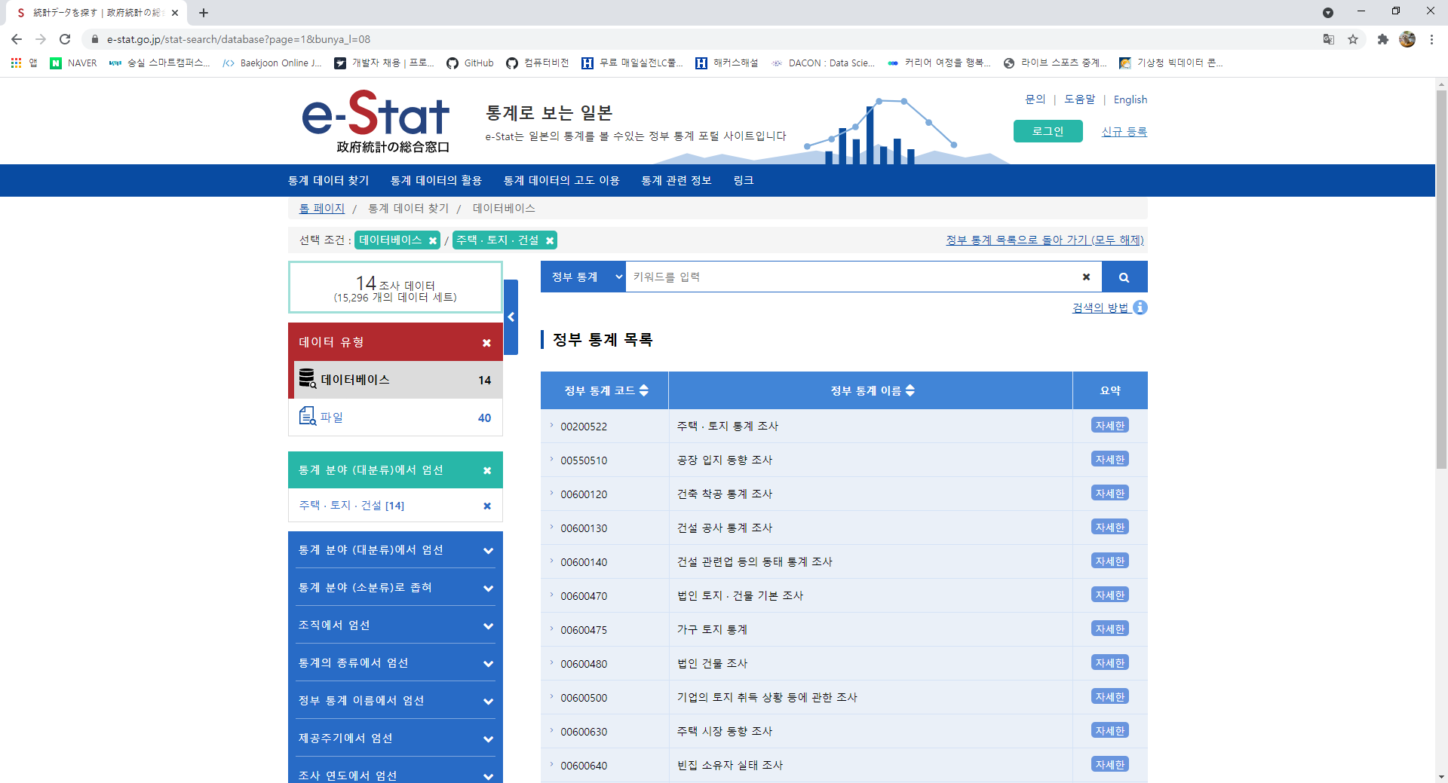
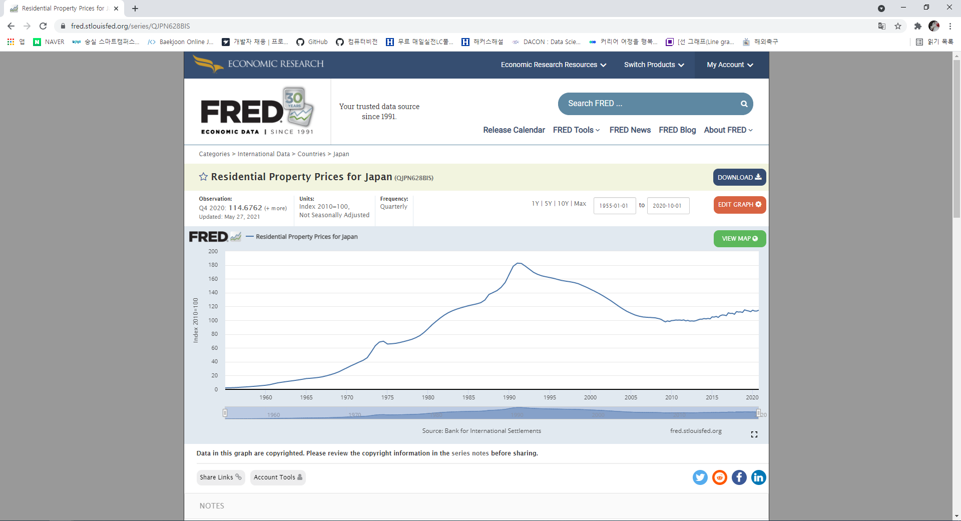
2. 사용 데이터 출처(일본 부동산)
e-Stat 통계로 보는 일본
주소 : https://www.e-stat.go.jp/stat-search/database?page=1&bunya_l=08
BIS 주거용 부동산 가격
데이터베이스
주소 : https://fred.stlouisfed.org/series/QJPN628BIS

Slide 8
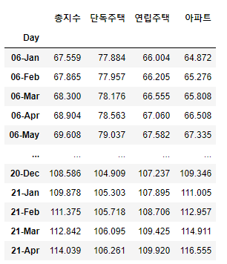
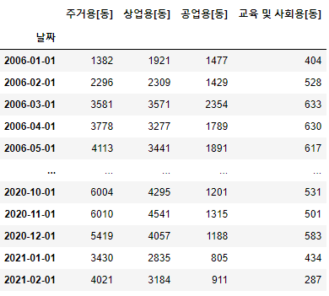
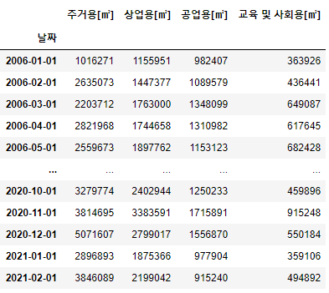
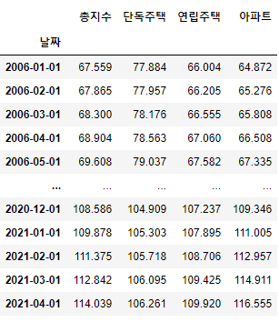
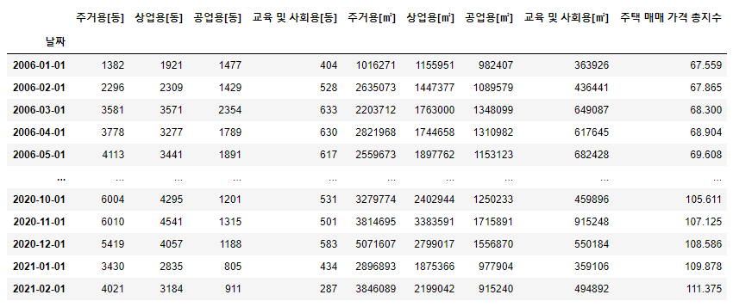
3. 데이터 가공
Index를
보기 편하게 바꿈,
그래프의
y축을 위해
주택 가격과
회귀 분석을
위해 join함수
사용

Slide 9
4. 한국 부동산 상승률
1st Step
2nd Step
3rd Step
Final Step
소비자
물가 지수 분석
건축허가 조사
(연면적)
아파트 실
거래가 그래프
채권 분석
부동산 시장
소비 심리
지수 분석
건축허가 조사
(동수)
주택 매매
가격 그래프
중앙 은행 금리 분석
미분양
주택 분석
주식 시장
분석

Slide 10
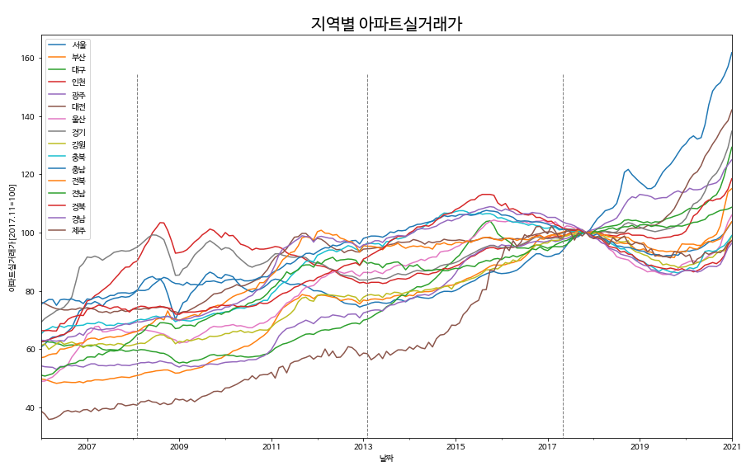
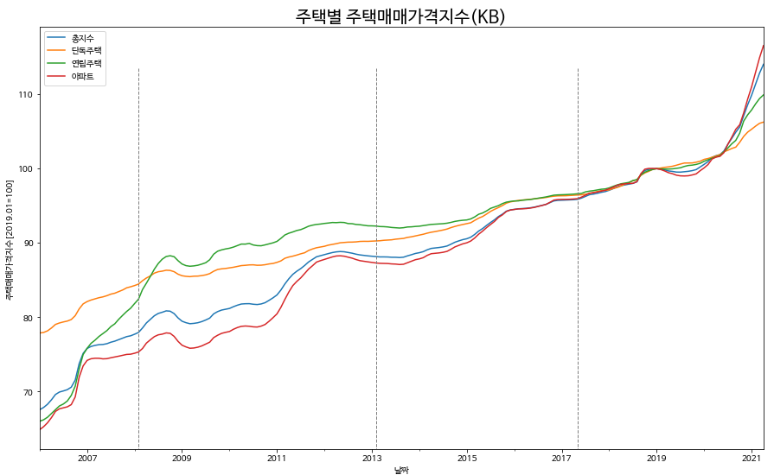
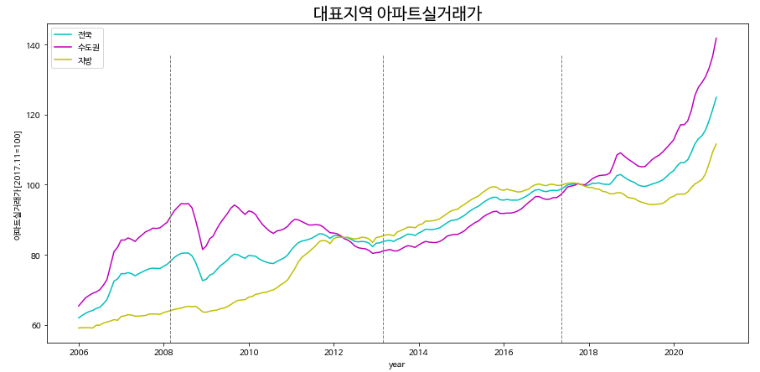
4-1. 부동산 시장 그래프
- 주택매매가격지수 & 아파트 실 거래가
이명박 정부 때 빼고는 아파트, 주택의 가격은 계속 상승하는 것을 알 수 있다.
2019년 이후부터 조금 더 가파르게 상승하는 것을 알 수 있다.

Slide 11
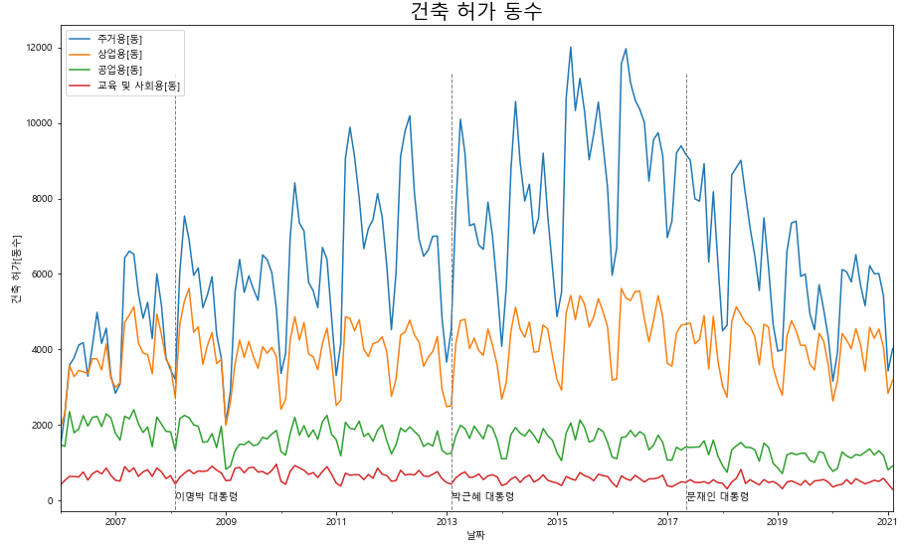
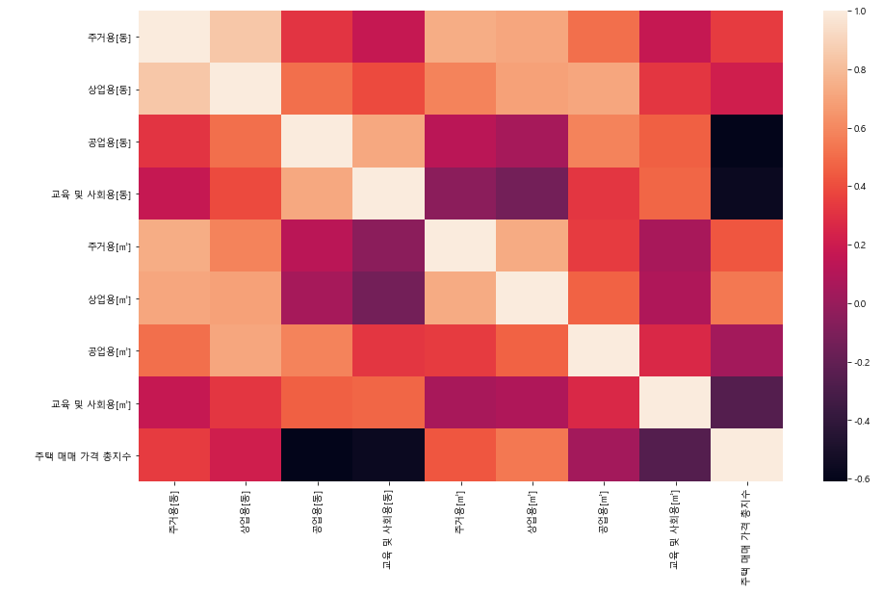
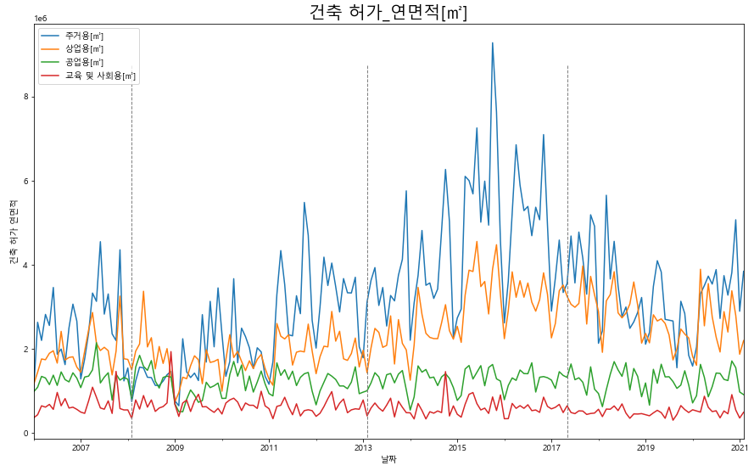
4-2. 부동산 관련 시장 그래프
그래프를 통해 건축 허가는 박근혜 정부 때
가장 많이 허가되었다.
그래프가 계속 증가하다 2016년부터 감소하는 것을 알 수 있다.
주택 매매 가격과 건축 허가 상관 분석을 통해
heatmap 색이 조금 밝은 주거용, 상업용 건축허가는
주택 매매 가격 총 지수와 상관관계가 조금 있다고 보인다.

Slide 12
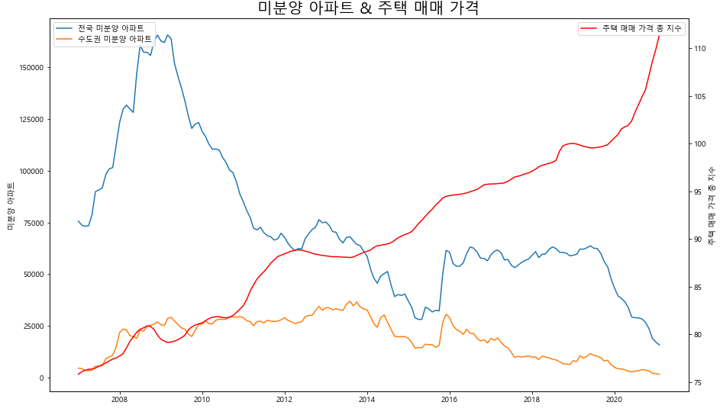
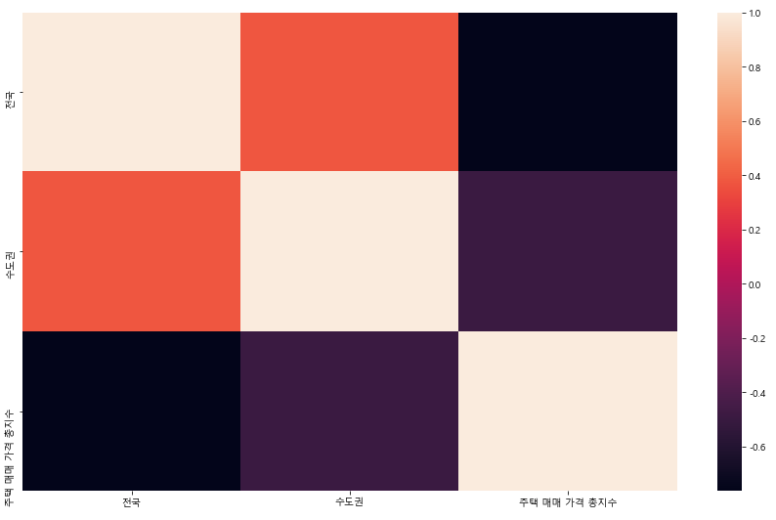
4-2. 부동산 관련 시장 그래프
- 미분양 아파트 그래프
- 미분양 아파트와 주택 매매 가격 상관 관계
그래프에서 미분양 주택이 점점 없어지고
많은 아파트들이 분양 되고 있다는 사실을
알 수 있다.
heatmap에서는 주택 매매 가격 총 지수와
미분양 주택은 상관 관계가 아예 없다고 나오지만
이는 미분양 주택이 감소 할 수록
주택 매매 가격은 증가한다는 것을 알 수 있다.

Slide 13
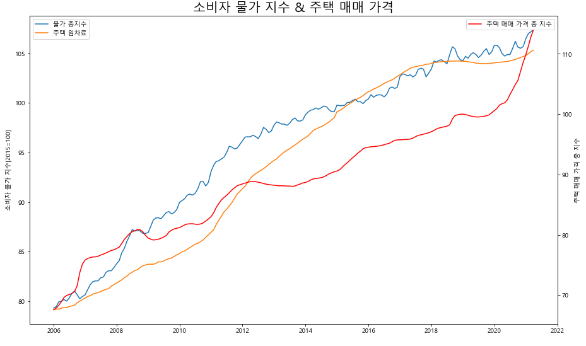
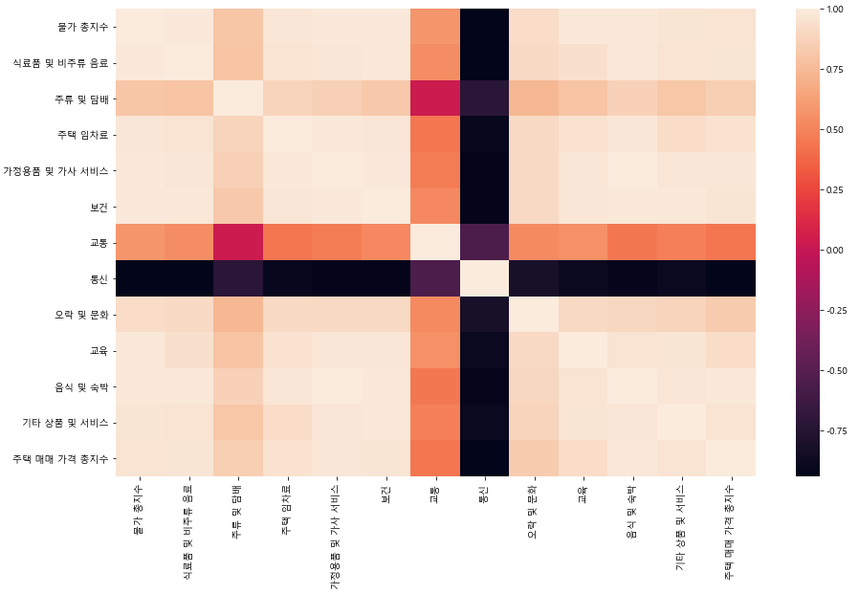
4-3. 경제 시장 그래프
- 소비자 물가 지수 그래프
- 소비자 물가 지수와 주택 매매 가격 상관 관계
그래프를 보면 물가는 계속해서
증가하는 추세인 것을 알 수 있다.
상관 분석을 통해 교통과 통신을 제외한
소비자 물가지수와 주택 매매 가격 지수는
상관 관계가 매우 높은 것을 알 수 있다.

Slide 14
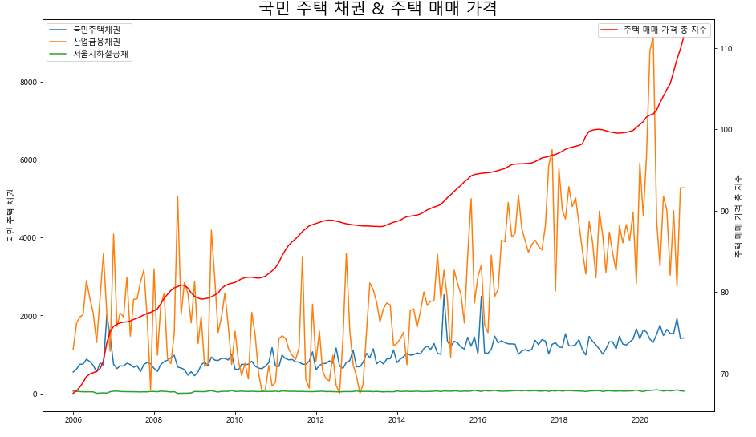
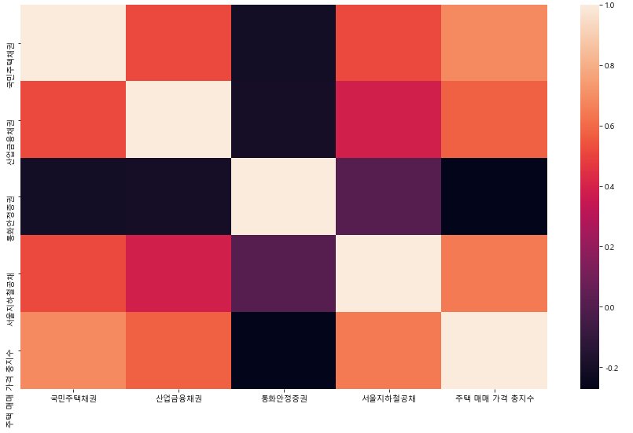
4-3. 경제 시장 그래프
- 한국 채권 그래프
- 한국 채권과 주택 매매 가격 상관 관계
주택 매매 가격 총지수와 heatmap이 밝은 국민 주택채권은 상관 관계 어느정도 존재한다.

Slide 15
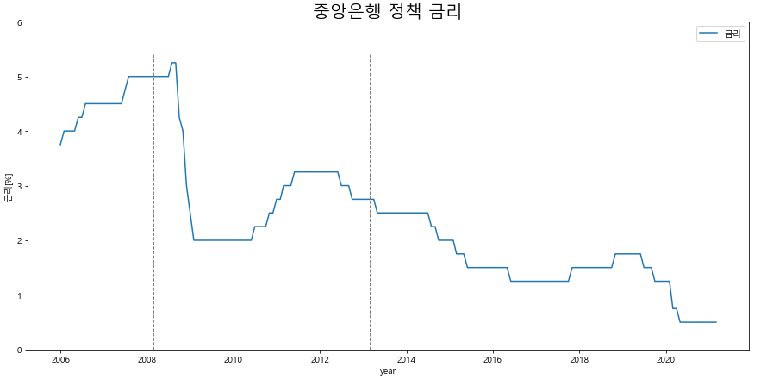
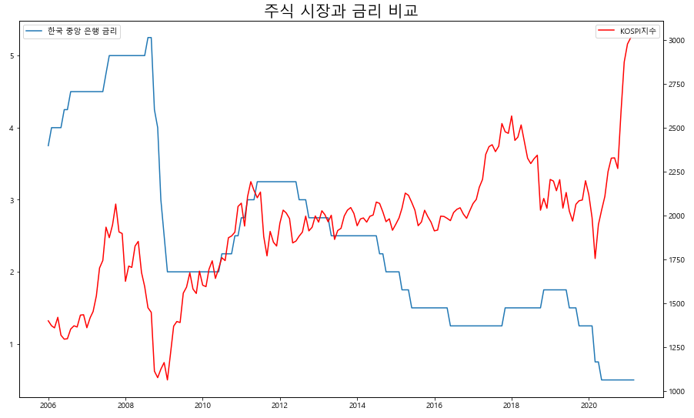
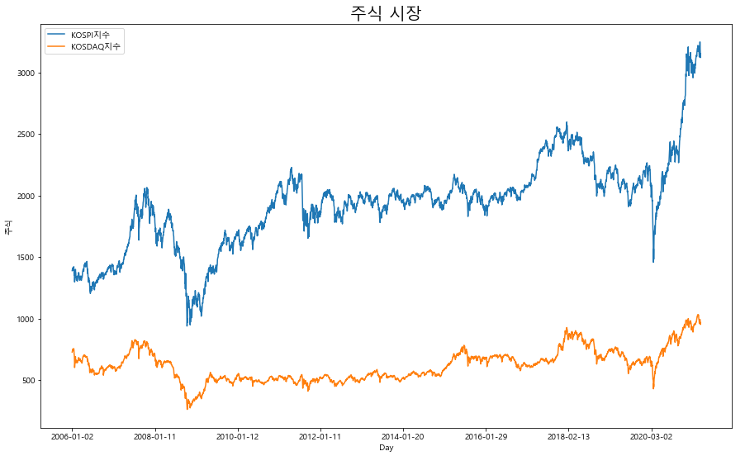
4-3. 경제 시장 그래프
- 중앙 은행 정책 금리 & 주식 시장
금리가 낮아지면 주식 시장이 활발해지는 것을 알 수 있다.
따라서 금리와 주식은 반비례 관계인 것을 알 수 있다.

Slide 16
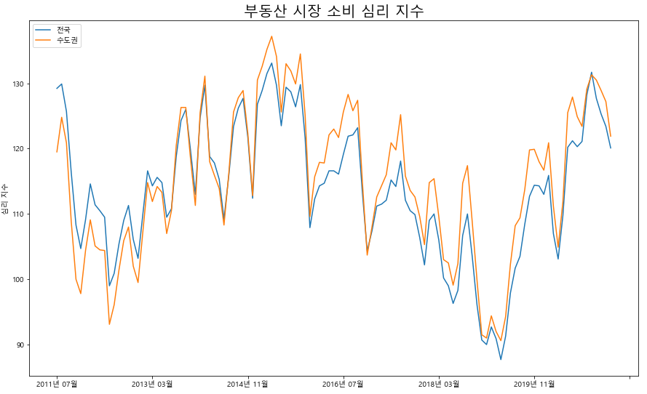
4-4. 부동산 시장 소비 심리 지수
- 주택매매가격지수와 부동산 시장 소비 심리 지수 비교
2015년에는 부동산 시장 소비 심리 지수가 증가한 것에 비해 주택매매가격은 크게 상승하지 않았다.
그리하여 소비 심리 지수는 하락하였다.
2018년 말부터 소비 심리가 다시 증가하기 시작하였고 이때는 주택매매가격이 급격히 상승하기 시작했다.

Slide 17
5. 한국과 일본 비교
1st Step
2nd Step
Final Step
1인당
GDP
경제 성장률
분석
1980년대
일본과 OECD국가의 비교
국내 총생산
GDP
물가 지수
분석
국민 총 소득
GNI
1980년대
일본과
2010년대
한국 비교
중앙 은행 금리 분석
한국 경제 예측
1인당
GDP
일본 부동산
가격 그래프
2010년대
한국과 OECD국가의 비교
국내 총생산
GDP
국민 총 소득
GNI
한국 부동산
가격 그래프

Slide 18
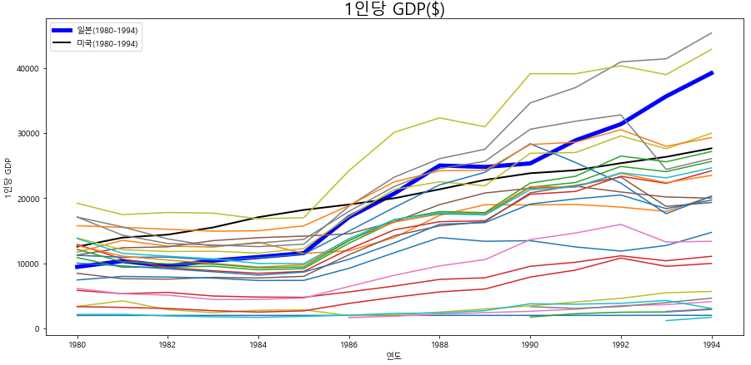
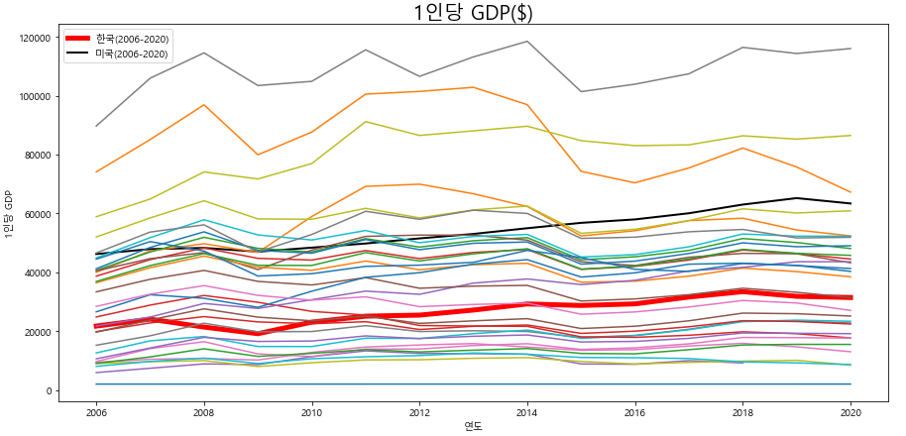
5-1. 한국과 일본 각각 OECD국가와 비교
- 1인당 GDP
1980년 – 1994년 일본의 1인당 GDP
2006년 – 2020년 한국의 1인당 GDP
1980년대 일본의 1인당 GDP는 OECD국가 중 상위권을 차지한 것에 반해
2010년대 한국의 1인당 GDP는 OECD국가 중 중위권을 차지하고 있다.

Slide 19
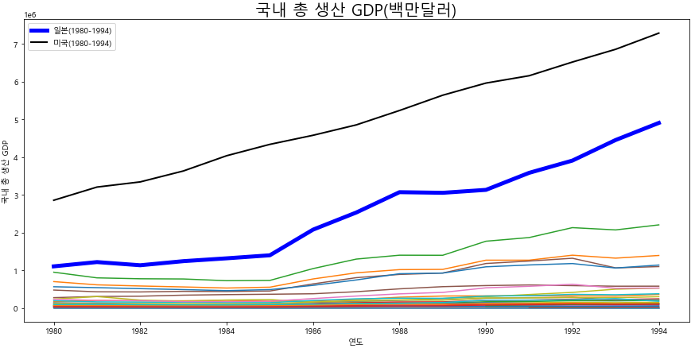
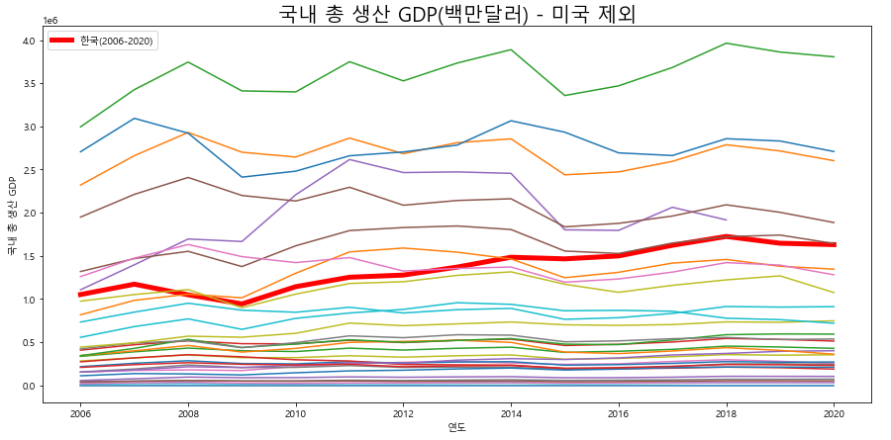
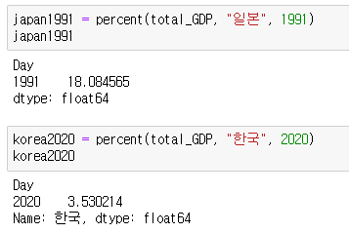
5-1. 한국과 일본 각각 OECD국가와 비교
- 국내 총 생산 GDP
1980년 – 1994년 일본의 국내 총 생산 GDP
2006년 – 2020년 한국의 국내 총 생산 GDP
그래프를 보면 1980년대 일본의 국내 총 생산 GDP는 OECD국가 중
미국 다음인 2위를 차지했던 것에 반해
2010년대 한국의 국내 총 생산 GDP는 OECD국가 중 중위권을 차지하고 있다.
1991년 당시 일본의 경제 규모(GDP)는 약 18%로 OECD 총 경제 규모의
많은 부분을 차지했다.
하지만 2020년 한국의 경제 규모는 약 3.5%로 OECD 총 경제 규모의 큰 부분을 차지하고 있지는 않다.

Slide 20
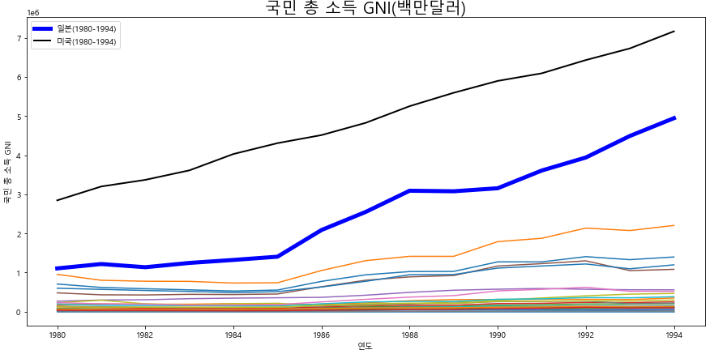
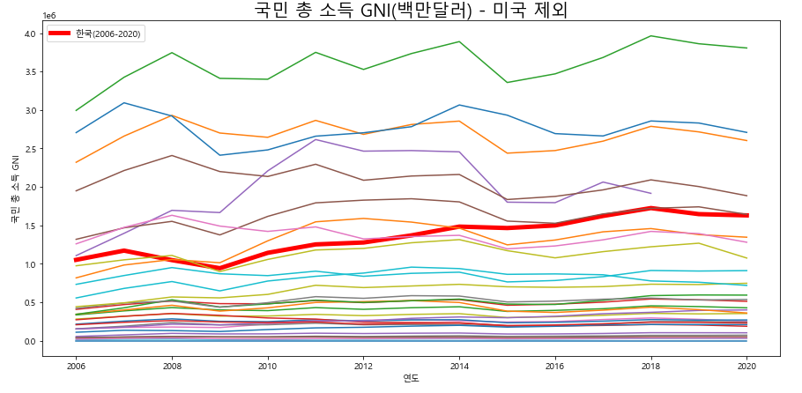
5-1. 한국과 일본 각각 OECD국가와 비교
- 국민 총 소득 GNI
1980년 – 1994년 일본의 국민 총 소득 GNI
2006년 – 2020년 한국의 국민 총 소득 GNI
1980년대 일본의 국민 총 소득 GNI 는 OECD국가 중 미국 다음인 2위를 차지했던 것에 반해
2010년대 한국의 국민 총 소득 GNI 는 OECD국가 중 중위권을 차지하고 있다.

Slide 21
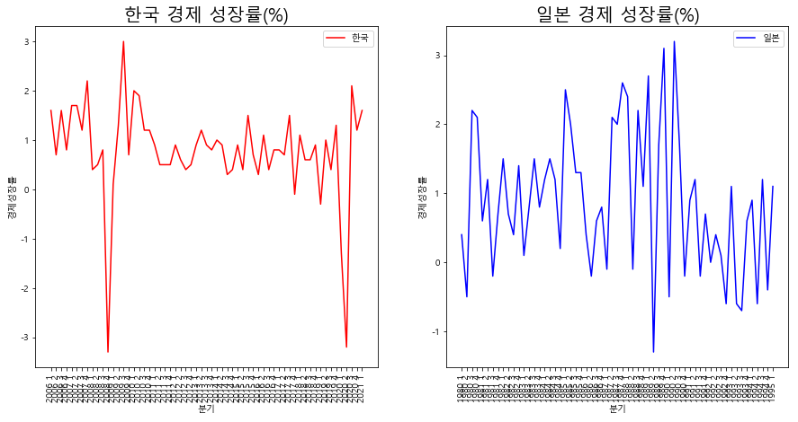
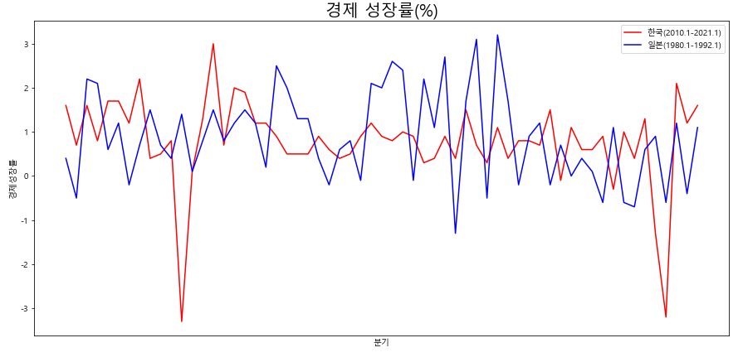
5-2. 1980년대 일본과 2010년대 한국 비교
- 경제 성장률 비교
2006년부터 2021년 1분기까지의 분기별
한국의 경제 성장률과
1980년부터 1995년 1분기까지의 분기별
일본의 경제 성장률을
비교하기 위해 나타낸 그래프이다.
위의 두 그래프를 겹쳐보았을 때
비슷한 것으로 보아
한국과 일본 두 나라 모두 크게
경제 성장이 이루어지지는 않았다.

Slide 22
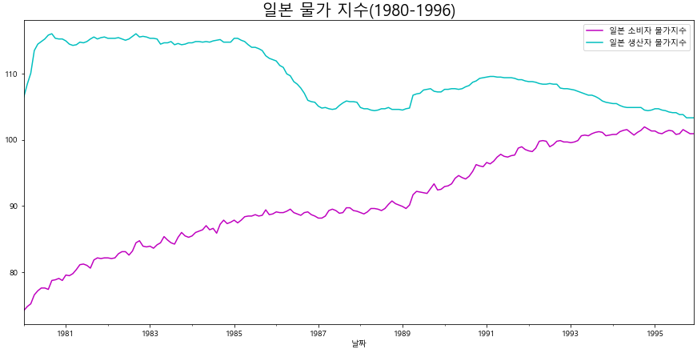
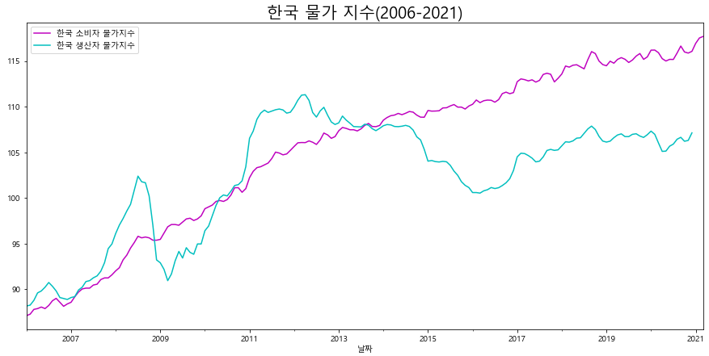
5-2. 1980년대 일본과 2010년대 한국 비교
- 소비자 & 생산자 물가 지수 비교
1980년대 일본의 소비자 물가지수는 상승했지만
생산자 물가지수는 유지되거나 하락한 것을
알 수 있다.
2010년대 한국의 소비자 물가지수와 생산자 물가지수
모두 상승하는 것을 알 수 있다.

Slide 23
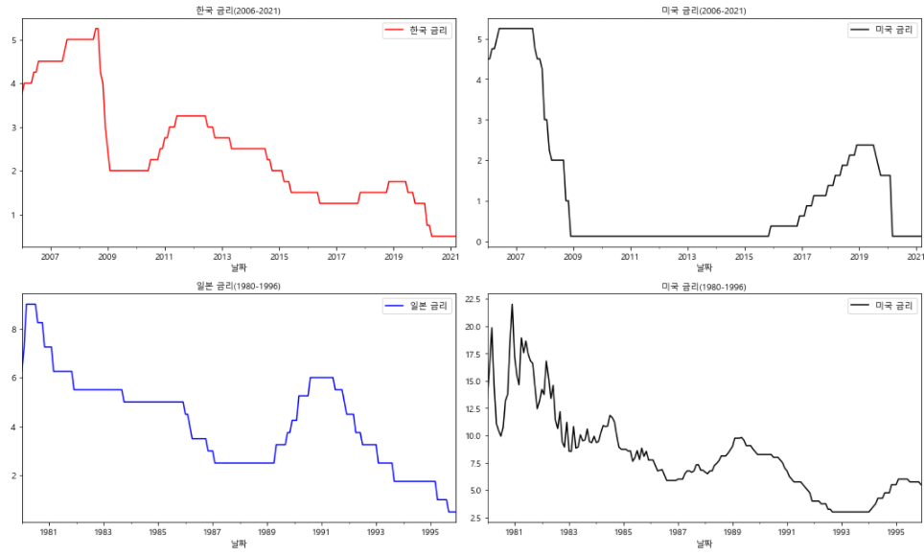
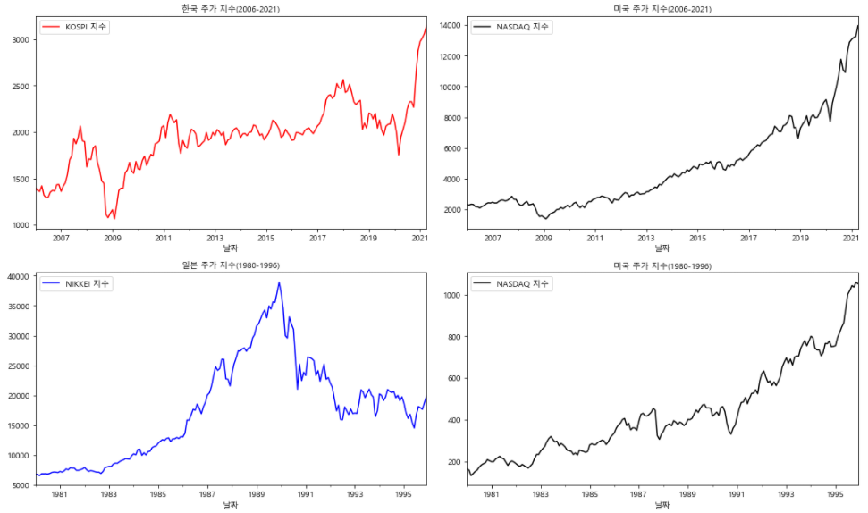
5-2. 1980년대 일본과 2010년대 한국 비교
- 중앙 은행 정책 금리 & 주가 지수 비교
한국과 일본의 금리는 미국과 비슷한 경향이 있다.
주식은 금리에 반비례하다는 결과를 앞에서 보았기 때문에 코스피와 나스닥은 비슷한 경향을 보인다.
일본은 부동산 시장 문제를 해결하기 위해 1990년 금리를 6%로 급격하게 올렸다.
그로 인해 닛케이 지수는 급격하게 하락하였고 미국 주식과 다른 경향을 보이게 되었다.

Slide 24
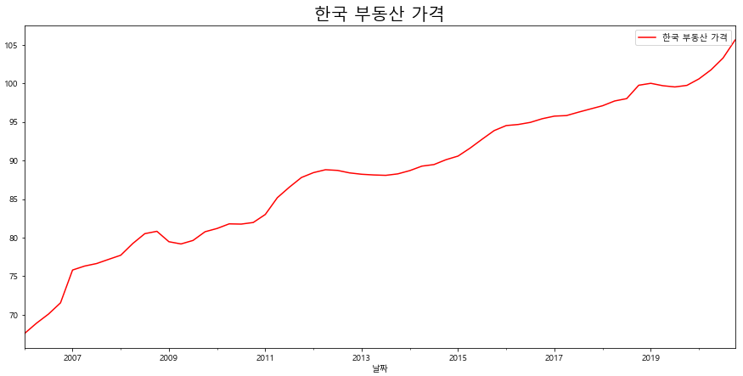
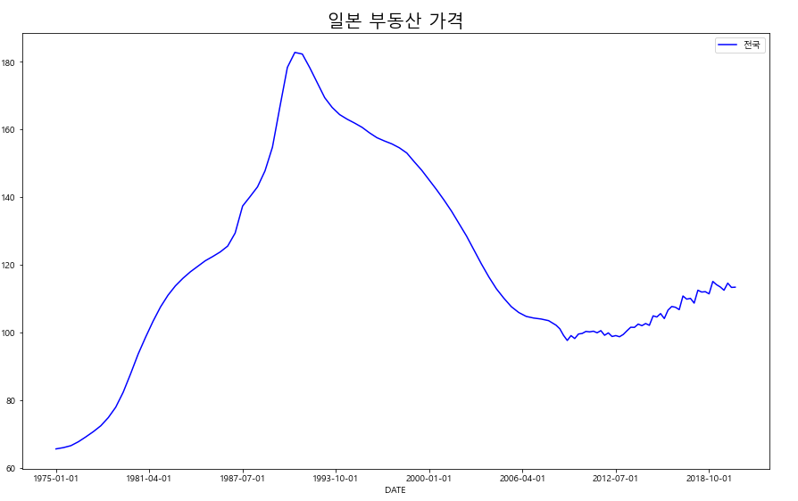
5-2. 1980년대 일본과 2010년대 한국 비교
- 한국과 일본 부동산 비교
한국 부동산도 많이 올랐지만 일본의 버블경제 때보다는 비교적 덜 상승했다.
일본 부동산은 1991년을 기점으로 하락했다는 것을 알 수 있다.

Slide 25
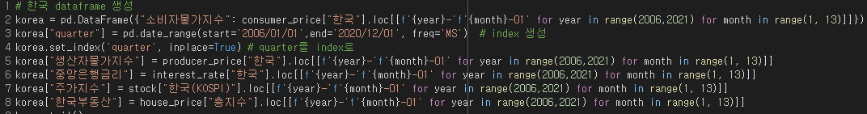
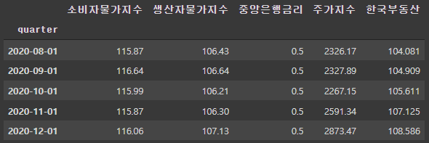
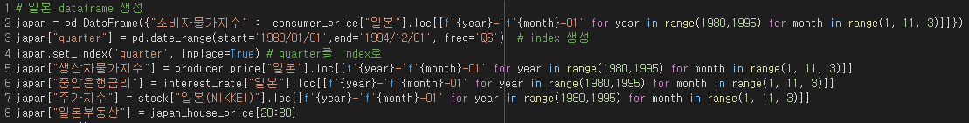
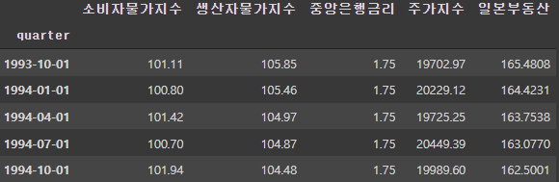
5-3. 한국 부동산 예측
- Data 가공
물가지수, 중앙은행 금리, 주가지수, 부동산 가격을 하나의 dataframe으로 합쳤다.
한국의 데이터는 모두 월별 데이터로 있어서 연도만 잘 맞춰서 합쳤지만
일본의 데이터 중 일본부동산 데이터가 분기별로 되어있는 데이터여서 연도에 맞게 모두 분기별로 설정하여 dataframe으로 합쳤다.

Slide 26
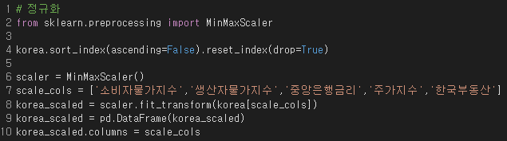

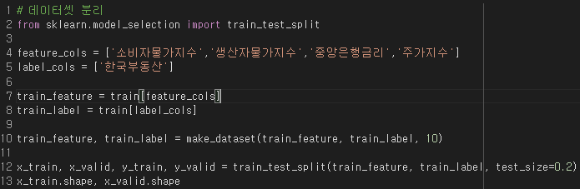
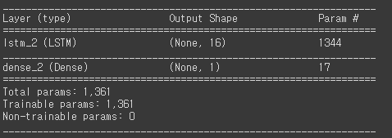
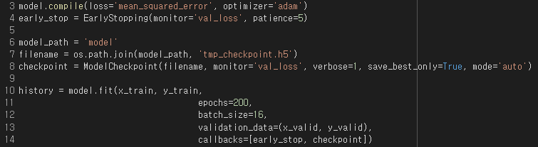
5-3. 한국 부동산 예측
- LSTM(Long short-Term Memory) 과정
(1) 데이터의 정확도를 위해 정규화 진행
(2) 미래 100개의 데이터 예측
(3) Data set 분리
(4) LSTM 모델 생성
(5) 만든 모델 학습

Slide 27


5-3. 한국 부동산 예측
- Regression Analysis 과정
일본 부동산 가격 예측 모델을 만들기 위해
X : 소비지수, 금리, 주식 시장 / Y : 부동산 가격으로 분리한다.
2. 분리한 X, Y를 train set과 test set 비율 7 : 3으로 나누고
선형 회귀 모델을 생성, 훈련시킨다.
만들어 놓은 한국 dataframe에서 한국 부동산 가격을 따로
분리하고 만든 일본 부동산 예측 모델에 나머지 값을 넣는다.

Slide 28


5-3. 한국 부동산 예측
- LSTM (Long short-Term Memory)
- Regression Analysis
한국의 부동산 가격 예측 모델에 한국 지표를 넣어본 결과 주택매매가격이 예측 값에 비해 급격하게 증가한 것을 알 수 있다.
일본의 부동산 가격 예측 모델에 한국 지표를 넣어본 결과 현재 한국 주택매매가격과 비슷하게 나타나는 것을 알 수 있다.

Slide 29
1. 결론 및 향후 연구과제
결 론
한국의 부동산 시장은 2007년 비정상적으로 상승한 이후 매년 상승했지만
2019년부터 다시 급등했다. 여기에는 주택 건축허가의 감소, 미분양 주택의 감소, 소비자물가지수 상승, 중앙 은행
정책 금리 인하로 인한 주식시장 급상승이 원인이라고 할 수 있다.
2010년대의 한국과 1980년대 일본의 공통점은 소비자 물가지수 상승, 낮은 금리, 주식열풍, 부동산 시장
급상승이 있었다.
2010년대의 한국과 1980년대 일본의 차이점은 생산자 물가지수, 세계적인 경제 규모의 차이가 있었다.
일본의 생산자 물가지수는 제자리 거나 떨어진 반면 한국의 생산자 물가지수는 상승했다.
일본의 경제 규모는 OECD 총 경제 규모의 약 18%였지만 한국의 경제 규모는 OECD 총 경제 규모의 약 3.5%였다.
일본은 과열된 부동산 시장을 막고자 금리를 2.5%에서 6%로 올리고 부동산 대출을 막았다. 따라서 부동산 시장과
주식 시장은 폭락하게 되었고 그로 인해 경제가 침체되었다.
우리나라는 이를 교훈으로 삼아 경제가 침체되지 않도록 하는 정책을 잘 펼쳐야 할 것 이다.
향후
연구
과제
한국의 5년 뒤 부동산 예측을 하고싶었지만 결과가 잘 나오지 않았다. LSTM을 통해 부동산 시장과 상관있는
데이터들을 예측하고 그것을 통해 부동산 시장을 예측해보면 좋을 것 같다.
일본의 버블경제 이후도 문제가 많았지만 버블경제 안에서도 문제가 꽤 있었다고 한다.
내 집 마련을 포기하여 결혼과 출생률이 하락하고 인구가 고령화가 되었다.
또한 주식시장의 과열로 생업에 소홀해지고 소비가 증가했다.
한국은 이 부분에서 어떤 차이가 있는지 연구하면 좋을 것 같다.

Slide 30

7. Q&A

